Slide 1
МултиХоум Хъб и платформа за сътрудничество на заинтересованите страни за ускорено жилищно обновяване в област Пловдив
РОЛЯТА НА ИНТЕГРИРАНИТЕ УСЛУГИ ЗА ЕНЕРГИЙНО ОБНОВЯВАНЕ В ЖИЛИЩНИ СГРАДИ ЗА ДЕКАРБОНИЗАЦИЯ НА МЕСТНО НИВО
Комплексно обслужване на едно гише в област Пловдив

Slide 2
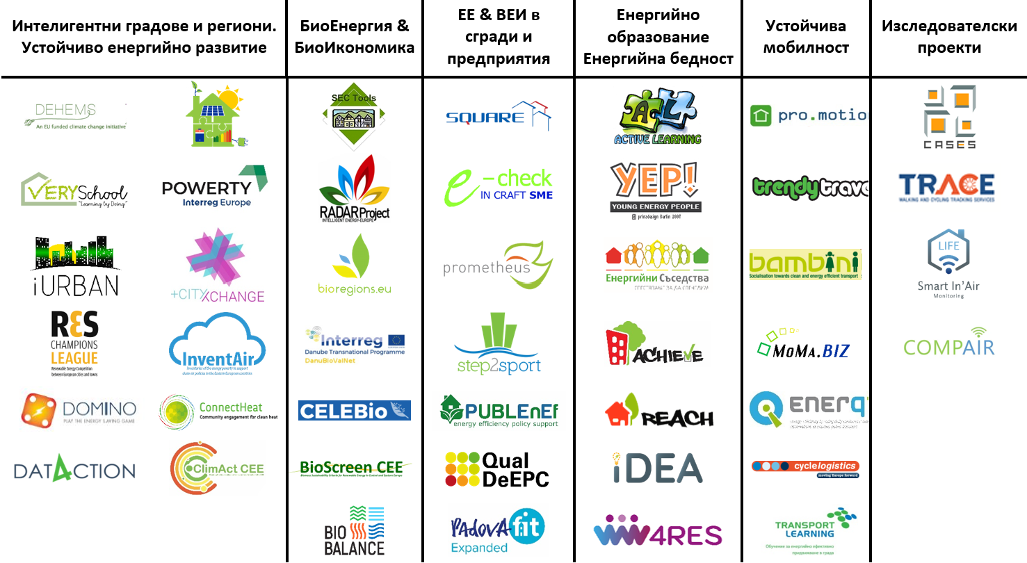
За Енергийна Агенция – Пловдив (ЕАП)
Факти за Енергийна Агенция – Пловдив:
Първата българска енергийна агенция, създадена по програма SAVE II на ЕК
Основана през 1999
Научно-изследователска организация
Над 60 успешно реализирани проекта
Множество местни и национални проекти и инициативи
Основател на Асоциацията на Българските Енергийни Агенции (АБЕА)
Член на FEDARENE

Slide 3
За Куадро Синерджи ЕООД
За компанията:
Консултантска компания, специализирана в разработването и управлението на европейски научно-изследователски проекти, бизнес и стратегическо планиране, комуникация със заинтересовани страни.
Мисия: насърчаване на диалога между бизнеса, науката, държавните институции и гражданското общество в Централна и Източна Европа, допринасяйки за ефикасен трансфер на иновации и международно сътрудничество.
Работим с европейски научни институти, министерства и регионални структури, бизнеси.
Роля в MultiHome:
анализ на веригите на стойността, бизнес моделиране;
финансов инженеринг;
комуникационна стратегия за ангажиране на заинтересовани страни;
контакт с европейски „гишета“ и европейски уебнари за обмяна на опит.
Портфолио:
Проекти по Седма Рамкова Програма, Хоризонт 2020, Хоризонт Европа;
Разработване на методологии за прилагане на политики на регионално и национално ниво; анализи и препоръки;
бизнес моделиране; бизнес планиране.
Диалог със заинтересовани страни; обучения; кръгли маси.
Advancing Sustainable Circular
Bioeconomy in Central and
Eastern European countries
New Strategies on
Bio-Economy in Poland
Slovenian Center of Excellence for Agricultural Sciences

Slide 4
Дългият път на ЕА-Пловдив до създаването на MultiHome

Slide 5
МултиХоум: Ние #реновираме заедно
Проектът се координира от Енергийна
Агенция - Пловдив
Партньори:
Община Пловдив
Търговско - Промишлена Камара - Пловдив
Куадро Синерджи
Съюз на асоциациите на собствениците
Подкрепящи организации: всички общини в област Пловдив, Министерство на енергетиката, Министерство на регионалното развитие, Министерство на околната среда и водите, АУЕР, местни бизнес и неправителствени организации, академичните среди, FEDARENE и други.

Slide 6
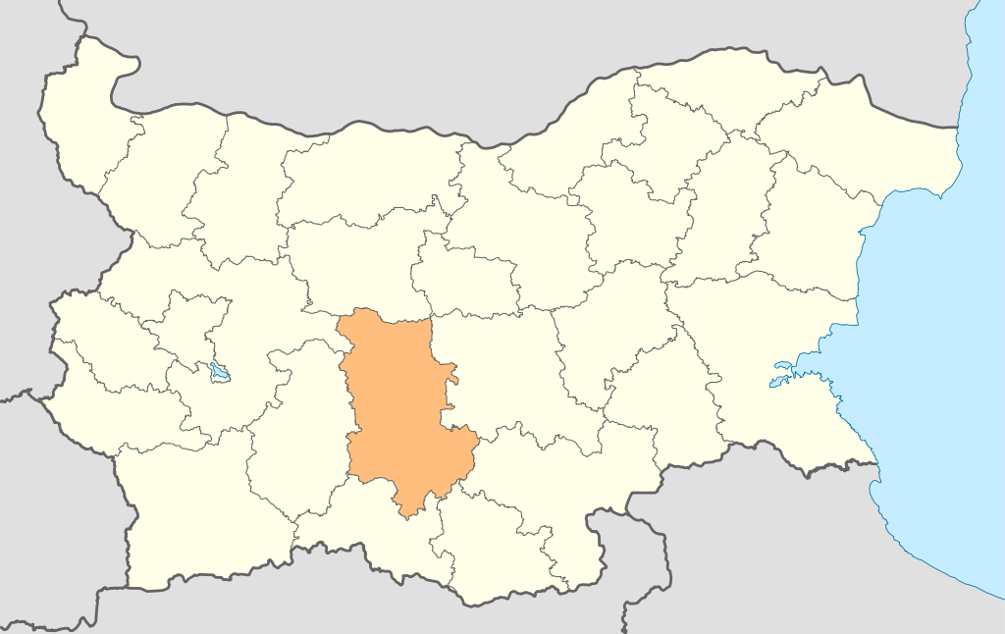
МултиХоум в област Пловдив Предистория и предизвикателства
Област Пловдив – Община Пловдив + 17 по-малки общини
Втори по големина по територия, население и сграден фонд
Жилищен сграден фонд
80-100% държавно субсидиране за жилищно обновяване + други схеми за финансиране на отопление и ВЕИ
Над 18 828 сгради с 149 408 жилища в тях ;
От 2012 г. само 128 сгради (<1%) с 7 600 жилища (<5%) са обновени по Националната програма
Национално ниво: 90% от сградите са с най-нисък енергиен клас (E, F, G) и само 7% отговарят на съвременните изисквания за енергийна ефективност
Няма основно стратегическо планиране за обновяване на сгради в Региона (няма ПДУЕР/ПДУЕК)
ОСНОВНО ПРЕДИЗВИКАТЕЛСТВО:
Без държавно финансиране обновяването на жилищата няма да се случи; необходим е алтернативен модел на финансиране

Slide 7
МултиХоум Нов подход - разработване на услугата «едно гише»
Решението МултиХоум
Интегрирана услуга за обновяване на жилища
с висококвалифицирани експерти, които подкрепят собствениците на жилища по време на целия път на обновяването и така се постига ускоряване на Вълната на обновяване
Установяване на траен модел на сътрудничество между собствениците на жилища, бизнесите за обновяване и местната власт, който ще насърчи дългосрочни бизнес модели, ориентирани към потребителя, като по този начин ще поддържа Вълната на обновяване независимо от наличието на държавно финансиране

Slide 8
МултиХоум Нов подход - разработване на услугата «едно гише»
МултиХоум ще децентрализира услугата „едно гише“ като ангажира гражданите, бизнесите, финансовите институции и местните и националните власти в цялостен координационен модел
в подкрепа и за ускоряване на обновяването на жилищния сграден фонд в регион Пловдив.
- Административни и юридически услуги, техническа експертиза, финансов инженеринг, реазлизиране на сградни проекти

Slide 9
МултиХоум Интегрирани хъб и платформа за консултации и услуги за жилищно обновяване
Собственици на еднофамилни и многофамилни жилищни сгради, енергийно бедни и уязвими семейства, енергийни общности
Строителни компании, архитекти, урбанисти, енергийни одитори, доставчици на енергийни технологии и услуги, финансови институции
Местни, регионални и национални власти, министерства, изпълнителни агенции
Какво предлага МултиХоум за всеки във веригата за обновяване?
МултиХоум хъб и платформа за услуги
Kаталог и кутия със съвети, инструменти и знания за целия път на обновяване
Брокерски събития, демонстрации на доставчици и обновени сгради
Списъци с доверени доставчици
Семинари за гражданите
Нови бизнес и финансови модели
Усъвършенствани вериги на обновяване с нови технически решения
Ускорител на пазара за обновяване
Eтикет „Доверен доставчик “
Обучение на обучители за енергийно обновяване
Регионален консултативен съвет за обновяване
Пътна карта 2050 за ускоряване на обновяването на жилища в област Пловдив
Препоръки за по-добра координация и прилагане на политиките за обновяване
Програма и семинари за изграждане на капацитет за местните и регионалните власти

Slide 10
МултиХоум: Очаквани резултати
Mодел на сътрудничество
между различните заинтересовани страни в процеса на обновяване на еднофамилни и многофамилни сгради
Ускоряване на пазара за реновиране чрез обединяване на услуги и технологии в „пакети за обновяване“
Нови, социално отговорни бизнес модели
с финансовия ангажимент за собствениците на жилища
МултиХоум хъб и платформа включваща силна техническа експертиза и професионални съвети
Повишена информираност и капацитет
за интегрирано обновяване чрез активно обществено кампаниране

Slide 11
Благодаря!
MultiHome
МултиХоум
#ОбновявамеЗаедно
Координатор: Енергийна Агенция - Пловдив
Webpage: multihome-project.eu
Контакти на Куадро Синерджи: office@quadrosynergy.eu

